Slide 1


Slide 2
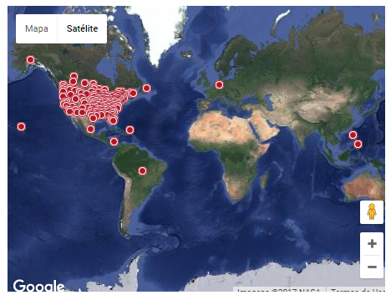

Slide 3


Slide 4
Shriners Hospitals for Children In My World
Hospitais de Shriners para crianças em meu mundo

Slide 5

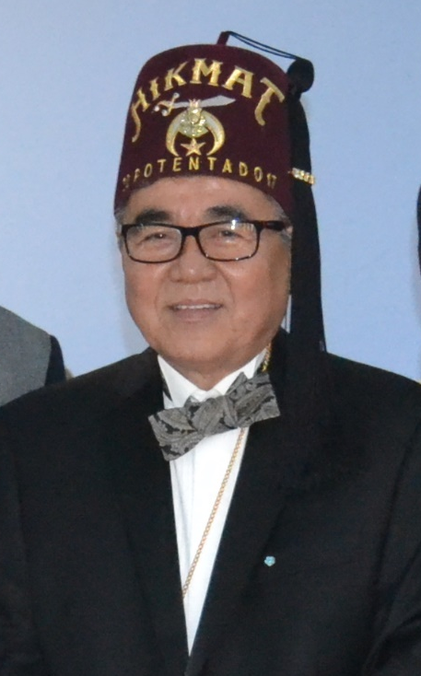
Templo Hikmat Shriners
Cuiabá – Mato Grosso
Potentado 2017
Antonio Kato
Médico

Slide 6
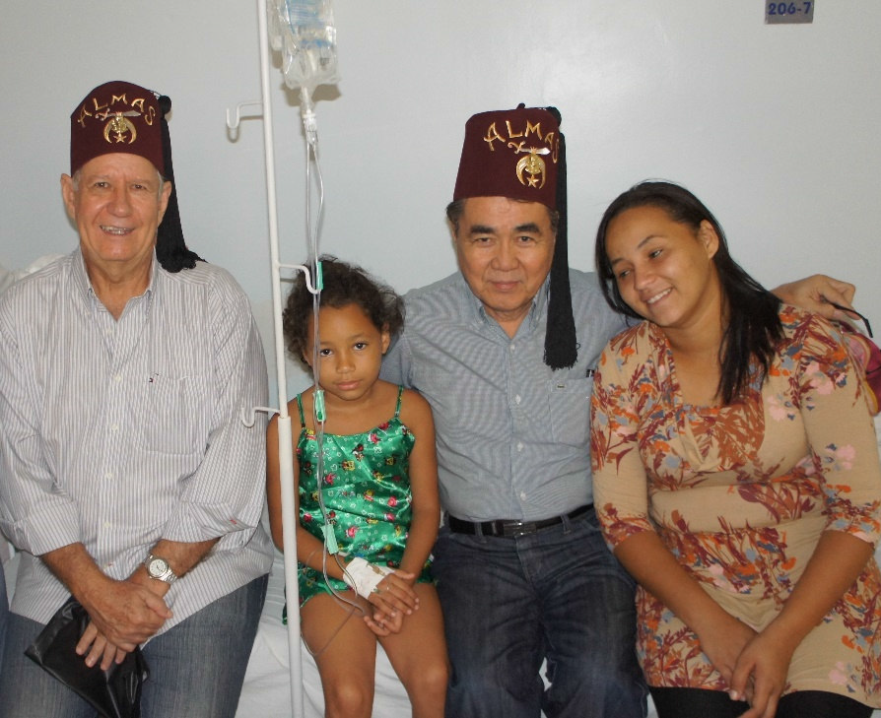
Clube Brasil Central - Cuiabá
Kethellin Magalhães
Foi a primeira criança atendida pelo Shrine Brasil Central. A cirurgia reparadora por conta de uma sequela de queimadura em sua mão, foi realizada no Hospital Santa Helena, no dia 16 de janeiro de 2013, pelo Nobre Shriner, Dr. Denimar Nistal Sanches.

Slide 7
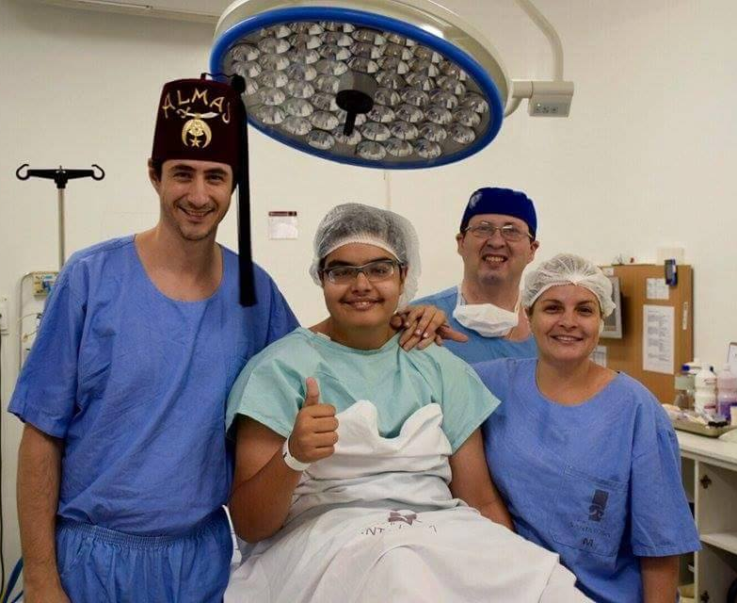
Clube Brasil Central - Cuiabá
Bruno Cardoso de Oliveira
O jovem paciente Bruno Cardoso de Oliveira, 15 anos, foi submetido a uma cirurgia de Coalizão Tarsal Bilateral. A cirurgia foi realizada no dia 15 de agosto de 2015, pelo Nobre Shriner, Dr. Denimar Nistal, tendo como anestesista o Nobre Shriner, Dr. Cássio Régis.

Slide 8
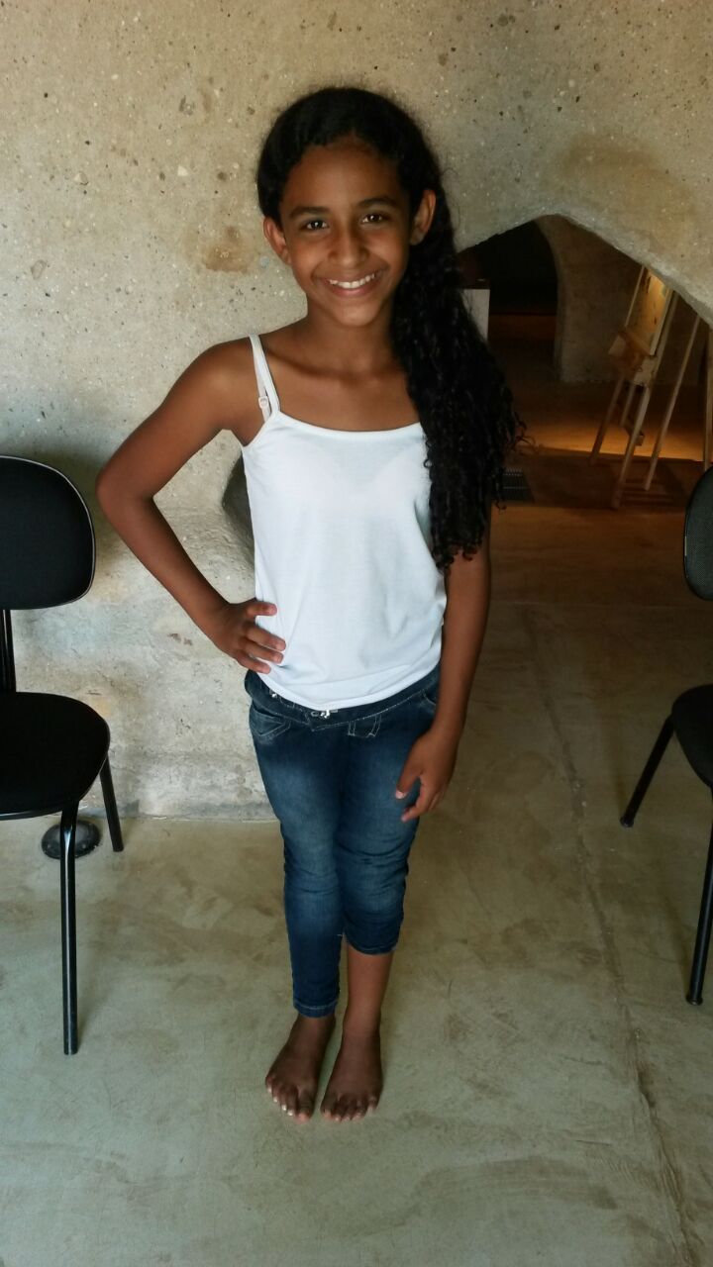
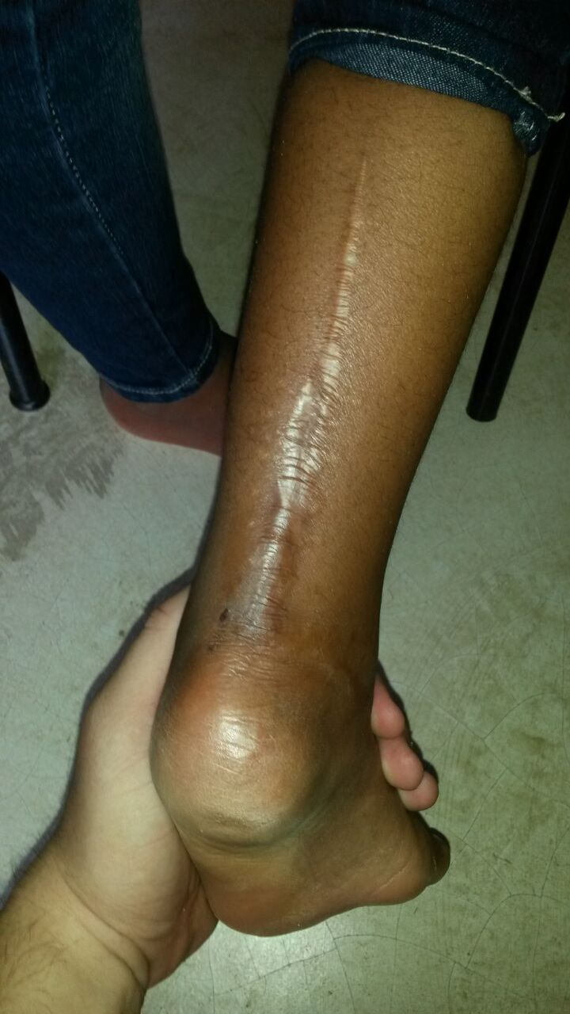
Clube Brasil Central - Cuiabá
Kauane Santana de Oliveira
A jovem Kauane já passou por consultas médicas com o Nobre Shriner, Dr. Denimar Nistal Sanches, e agora aguarda análise final do Hospital Shriners para Crianças de Tampa-FL, para cirurgia a ser realizada nos Estados Unidos.

Slide 9
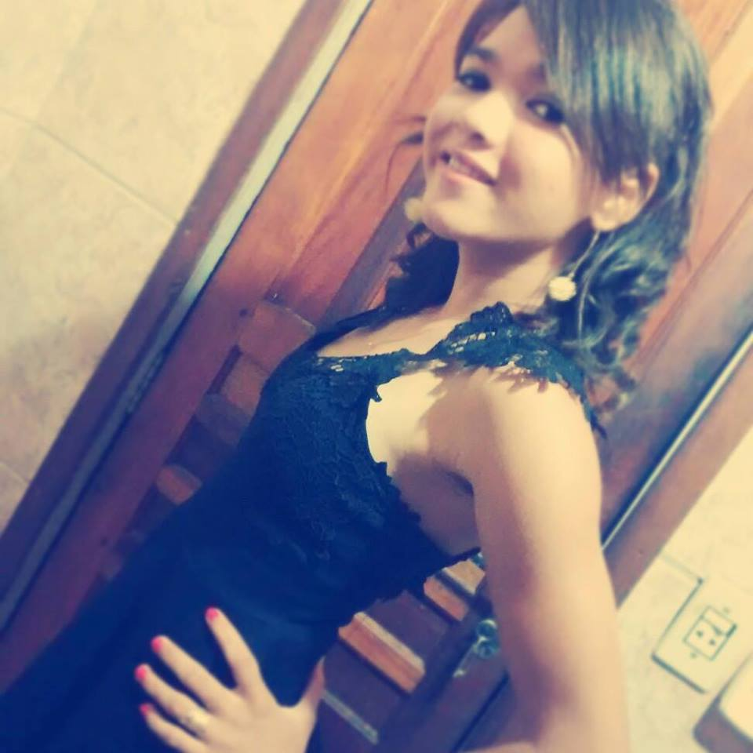
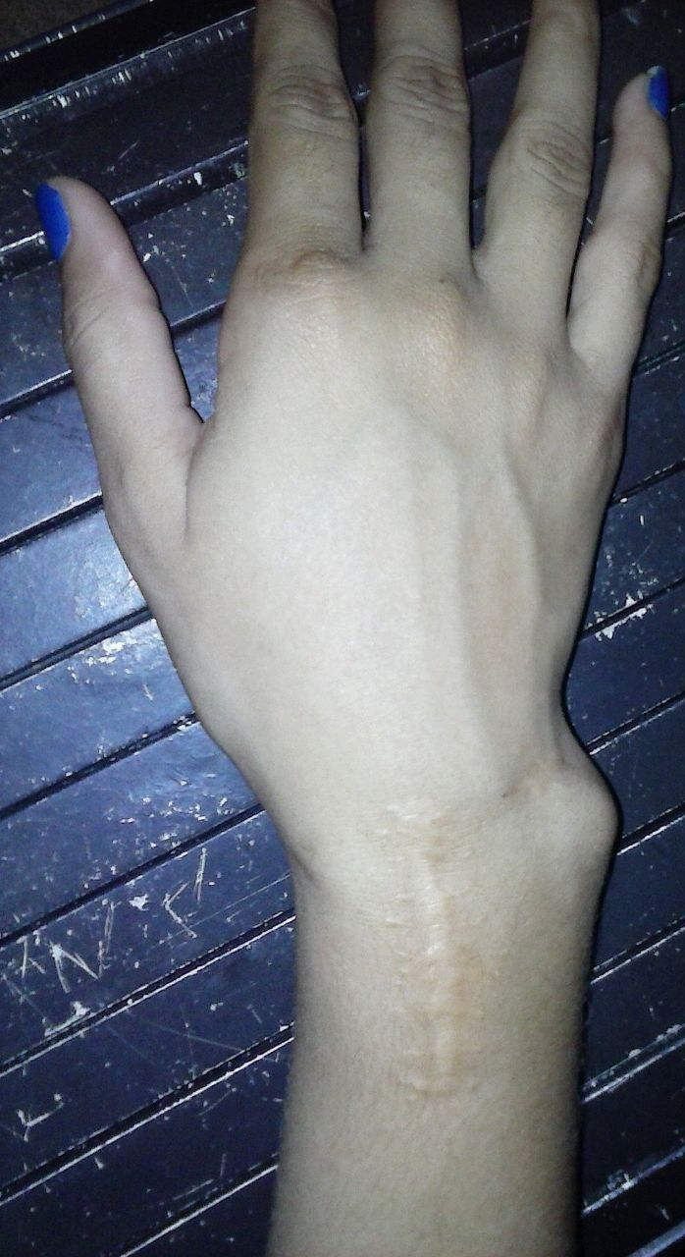
Clube Brasil Central - Cuiabá
Mayra Muriel Francisco Dutra
O mesmo ocorre com a jovem Mayra, ela também passou por consultas médicas com o Nobre Shriner, Dr. Denimar Nistal Sanches, e agora aguarda análise final do Hospital Shriners para Crianças de Tampa-FL, para cirurgia a ser realizada nos Estados Unidos.

Slide 10
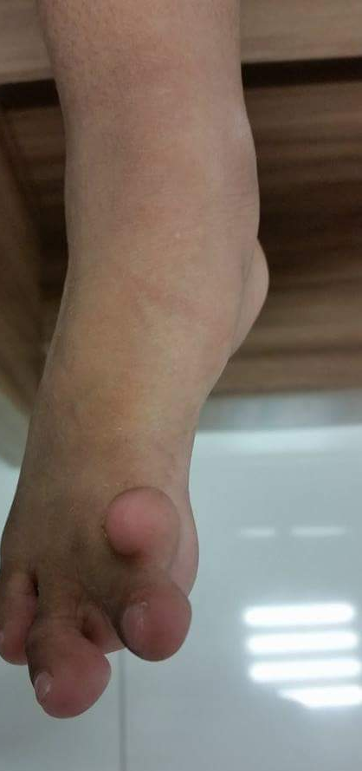
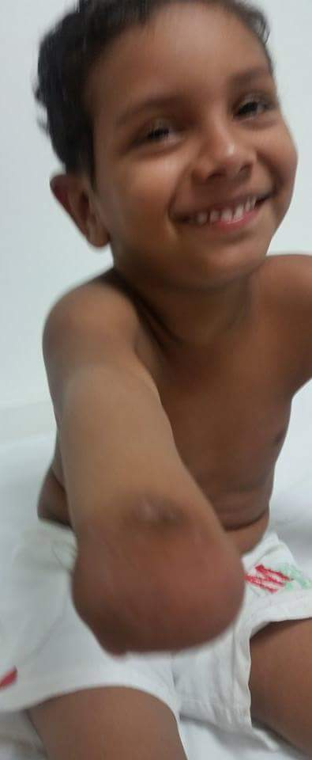
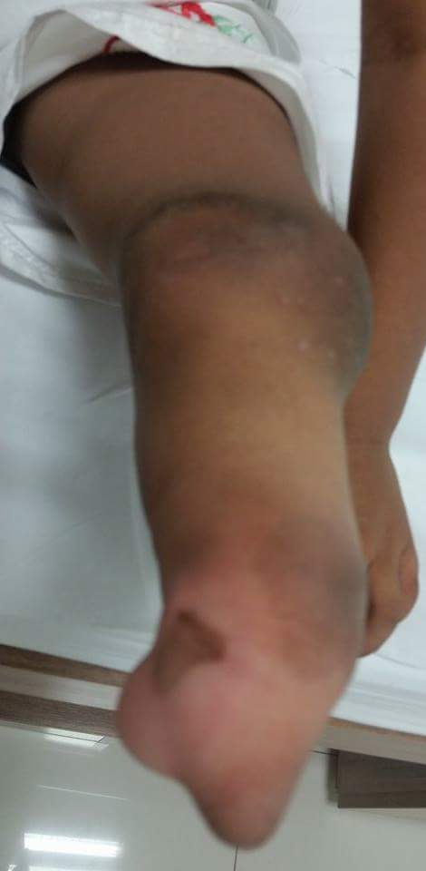
Clube Brasil Central - Cuiabá
Thiago Santos de Almeida Pimentel
O pequeno Thiago passou por consultas e avaliações médicas com o Nobre Shriner, Dr. Denimar Nistal Sanches, e agora aguarda análise final do Hospital Shriners para Crianças de Tampa-FL, para cirurgias e tratamentos a serem realizados nos Estados Unidos.

Slide 11
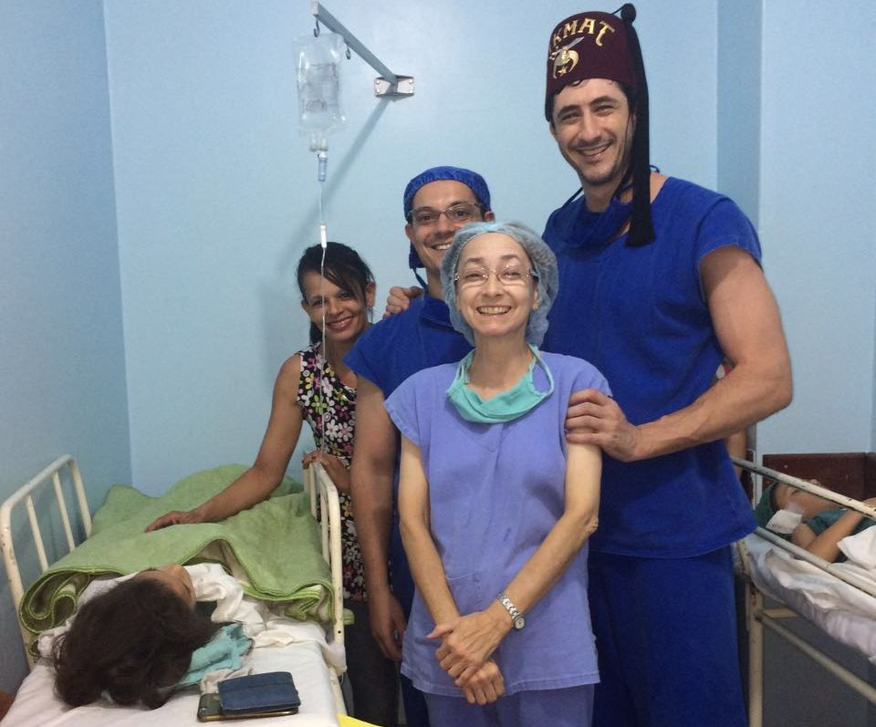
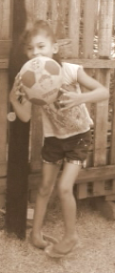
Clube Brasil Central - Cuiabá
MARIA VITÓRIA – BRASNORTE/MT
Em parceria com o Rotary Brasnorte, a pequena Maria Vitória Rodrigues Ferreira foi submetida a uma cirurgia corretiva de Pé torto congênito bilateral, no dia 21 de maio, em Cuiabá, realizada pelo Nobre Shriner, Dr. Denimar Nistal.

Slide 12
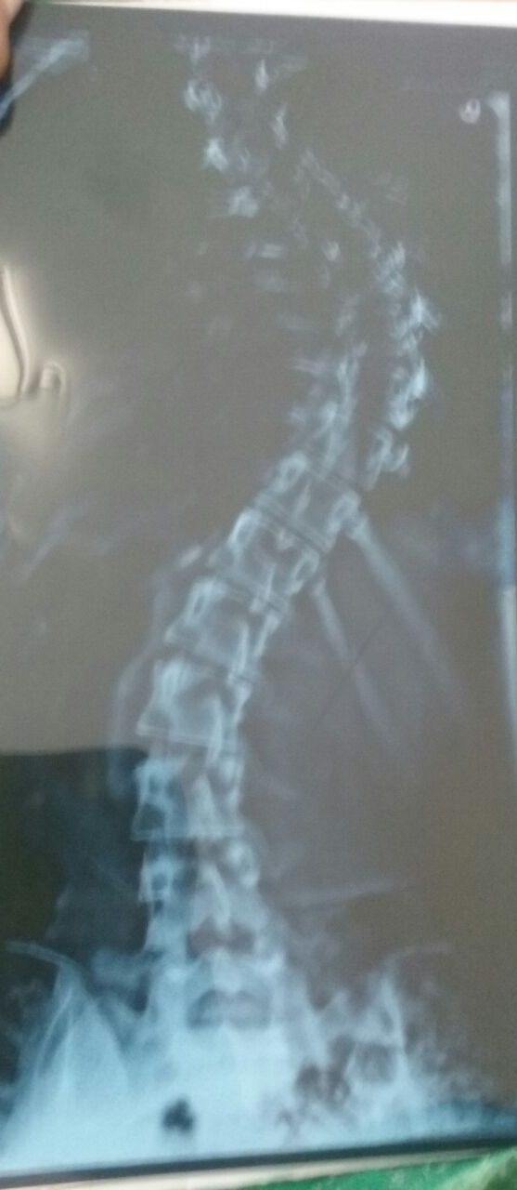
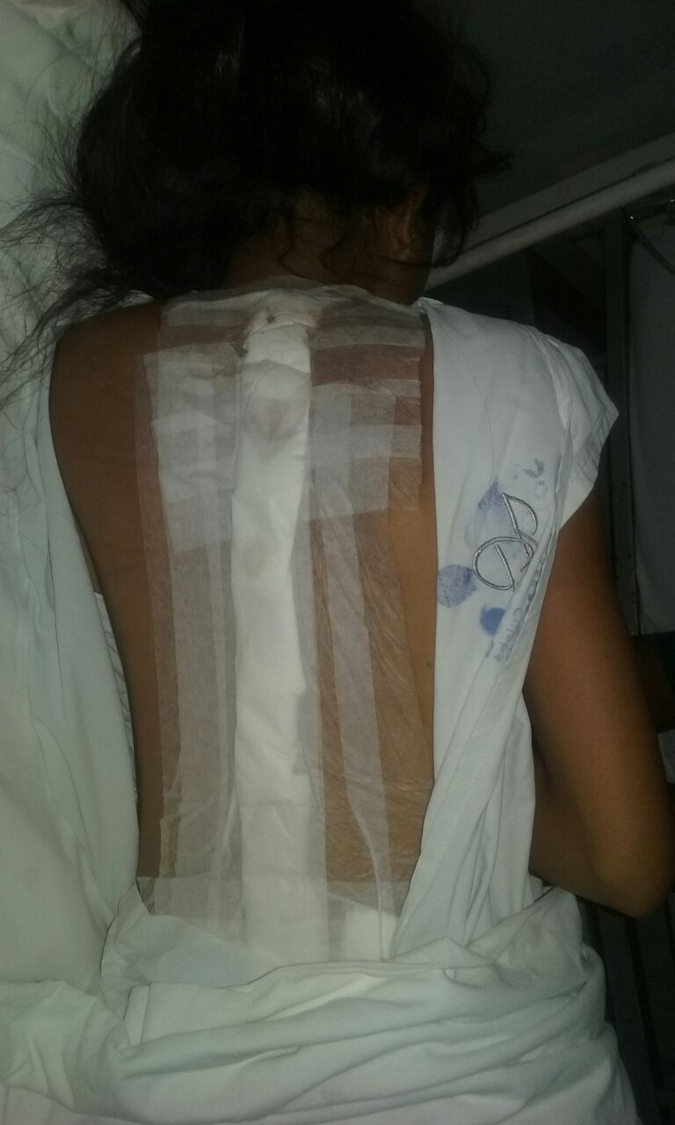
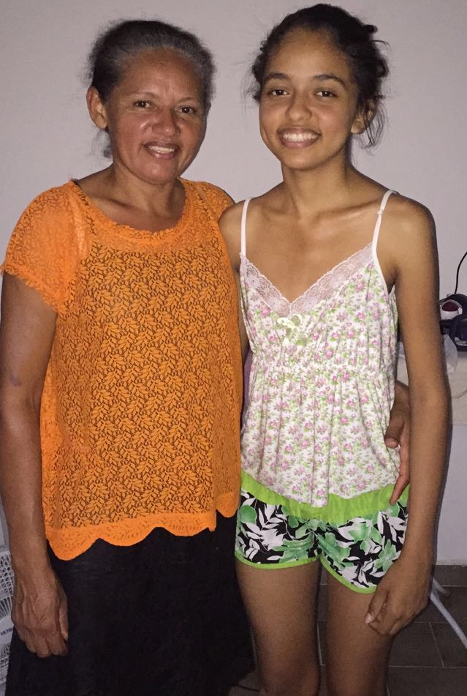
Clube Brasil Central - Cuiabá
Fernanda da Costa Silva
A Fernanda recebeu acompanhamento médico desde junho deste ano e, em 13 agosto, foi submetida à cirurgia corretiva de Escoliose dorsal acentuada. Uma parceria entre o Nobre Dr. Denimar Nistal e o médico Dr. Aleixo Petrenko, tendo como anestesista o Nobre Shriner, Dr. Cássio Régis

Slide 13
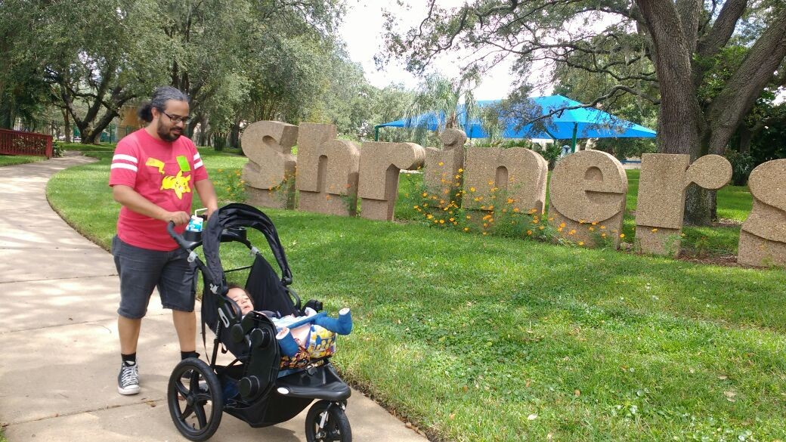
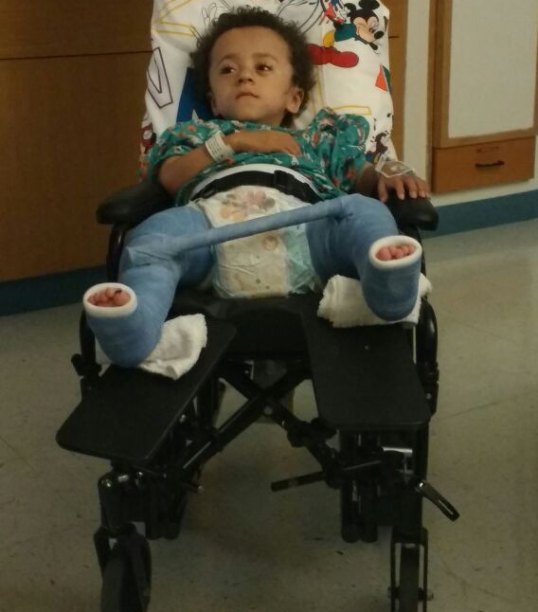
Clube Brasil Central - Cuiabá
Raphael Rocha Sabino Viana
A família Sabino Viana, reside em São Paulo-SP e através do Templo Hikmat, conseguiram o esperado tratamento nos Estados Unidos, em um dos Hospitais Shriners da rede. O Raphel é portador de uma delicada doença chamada Osteogenesis imperfecta tipo 3 grave ou doença dos ossos de vidro. Os pais e ele embarcaram com destino à Tampa, na Flórida, no dia 08 de julho e por lá permaneceram recebendo toda a atenção médica necessária. Ele foi submetido a uma cirurgia e após sua recuperação, retornou ao Brasil. O tratamento segue e em breve um segundo procedimento será necessário.

Slide 14
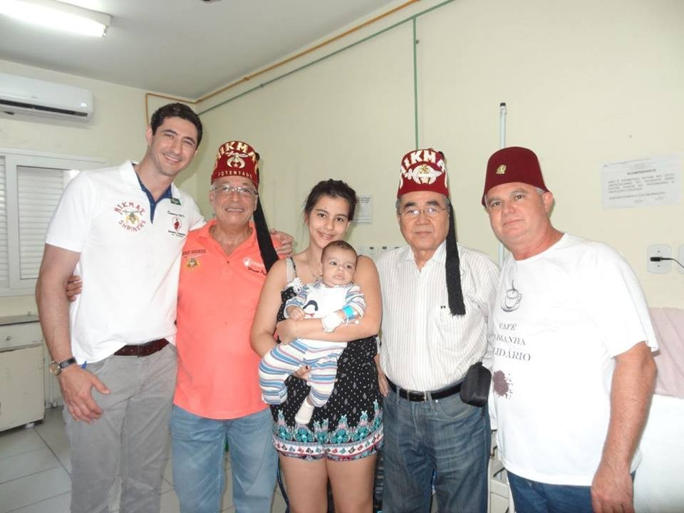
Clube Brasil Central - Cuiabá
Isaac Falkowski Martins
O pequeno Isaac, com apenas 4 meses de idade, foi submetido a uma cirurgia corretiva de Pé torto congênito, no dia 1º de outubro de 2016. A mesma foi realizada na Santa Casa de Cuiabá e foi conduzida pelo Nobre Shriner, Dr. Denimar Nistal.

Slide 15
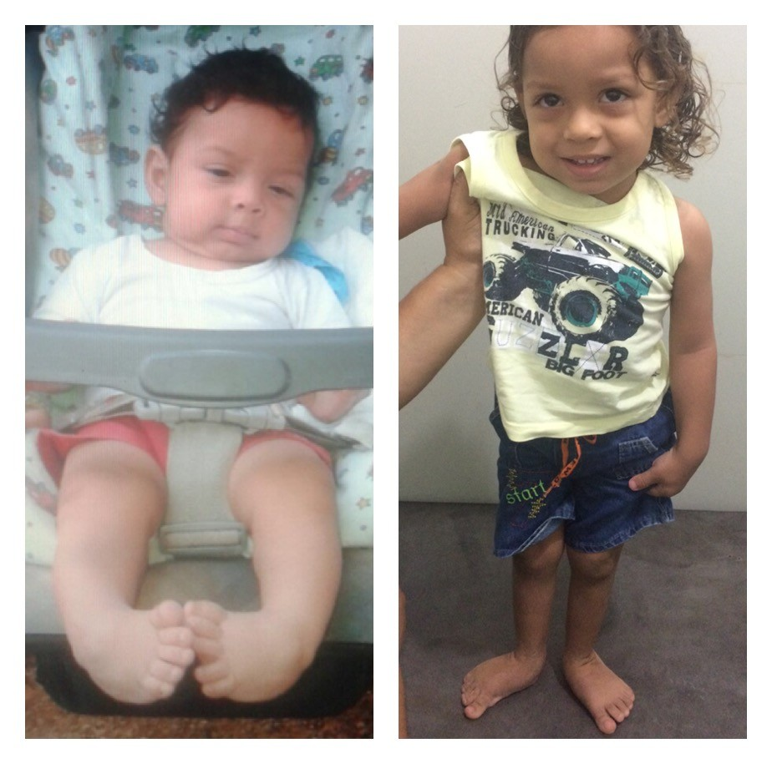
Clube Brasil Central - Cuiabá
Murilo Luiz Santo Dourado
O pequeno Murilo, morador de Várzea Grande-MT, possui 2 anos de idade e foi diagnosticado com Pé Torto Congênito. Ele esteve sob os cuidados do Nobre Dr. Denimar Nistal desde maio deste ano, passando por diversas trocas de gesso até estar apto a realizar a cirurgia de correção dos pés, que ocorreu na Santa Casa de Cuiabá, em 1 de outubro de 2016, desde então, ele tem continuado o tratamento que inclui o uso da bota ortopédica e fisioterapia.

Slide 16
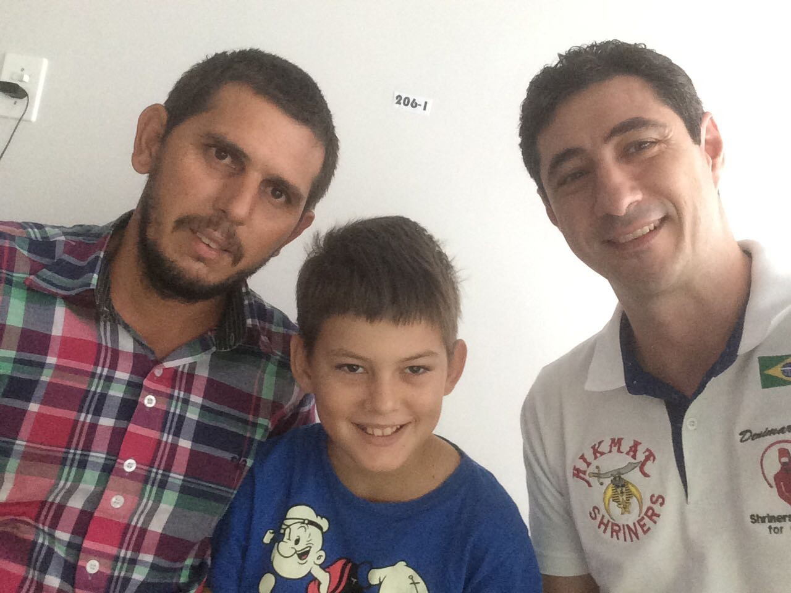
Clube Brasil Central - Cuiabá
Carlos Gabriel da Silva Fernandes
O Carlos Gabriel, em seu primeiro ano de vida, foi diagnosticado com tumor benigno em seu tornozelo esquerdo, (Neoplasia benigna). Passou por consultas com o Nobre Dr. Denimar Nistal e em 03 de dezembro de 2016, foi submetido a uma cirurgia de ressecção do tumor. Contou-se ainda com o apoio e parceria do Hospital Santa Helena, na pessoa do Nobre Shriner, Dr. Marcelo Sandrin.

Slide 17
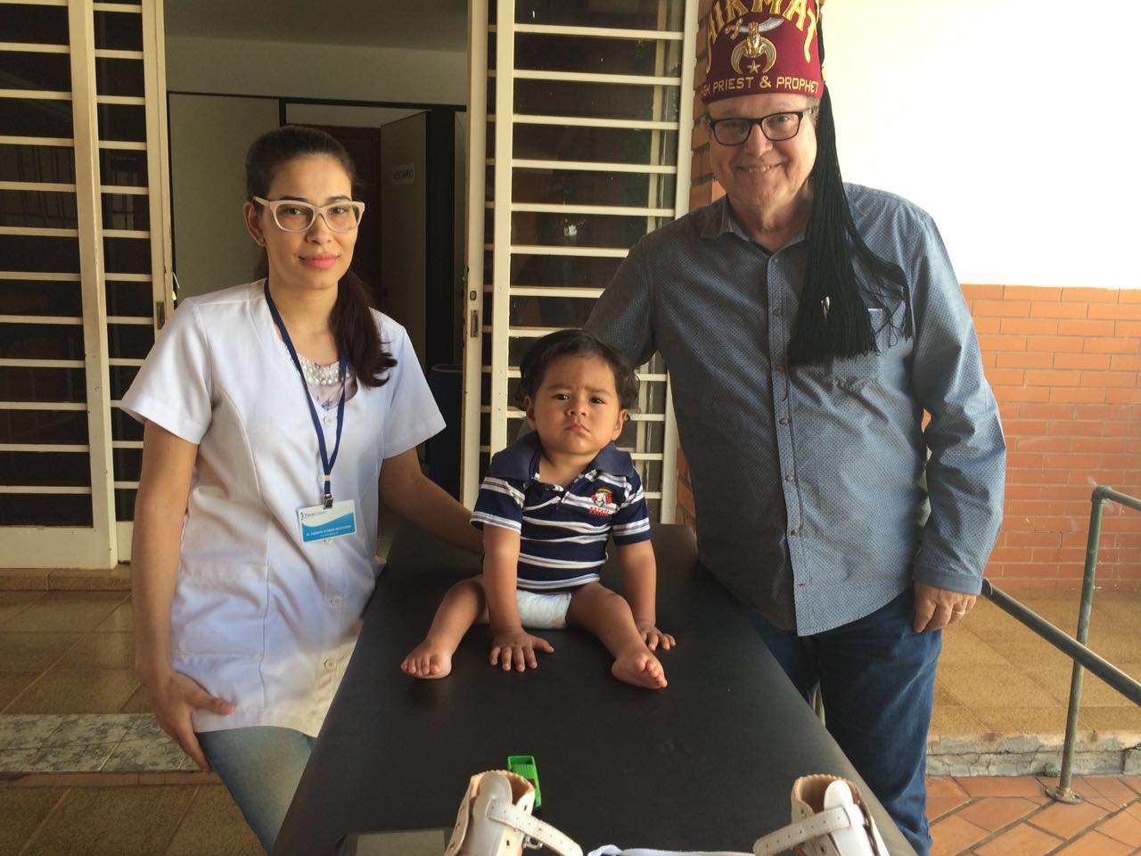
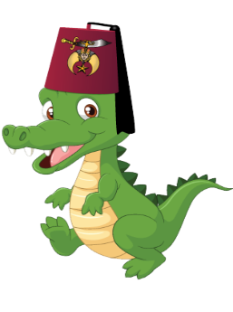
Davy Luís realizou durante os meses de março a maio o tratamento com gesso para a colocação dos pés na posição ideal para a cirurgia a qual foi realizada no dia 21 de maio de 2016 em Cuiabá pelo Nobre Dr. Denimar.
Posteriormente iniciou a fisioterapia no mês de junho, 3 vezes por semana na Clinica Fisiocenter do Nobre Reginaldo que doou a fisioterapia para o Davy Luís.

Slide 18
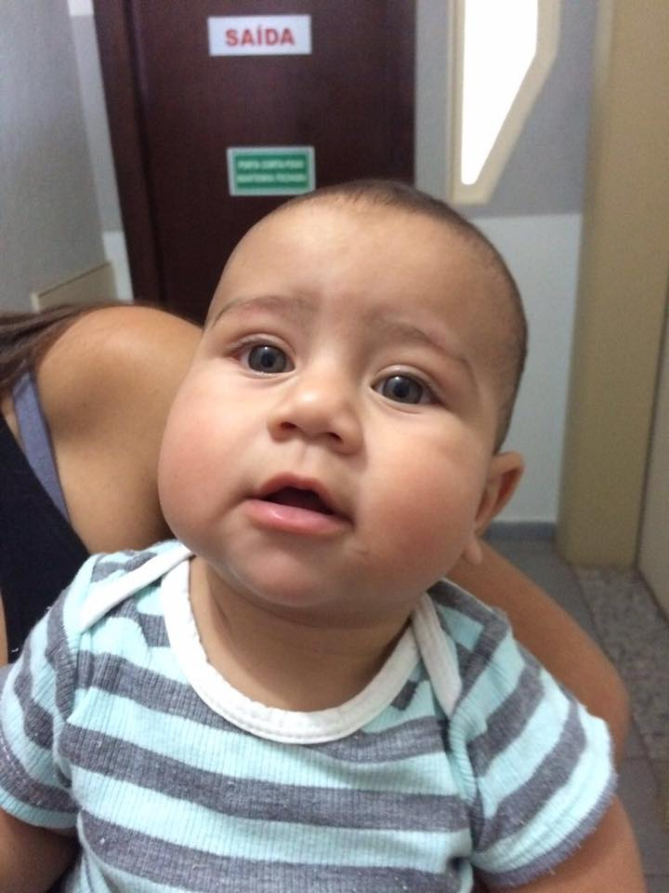
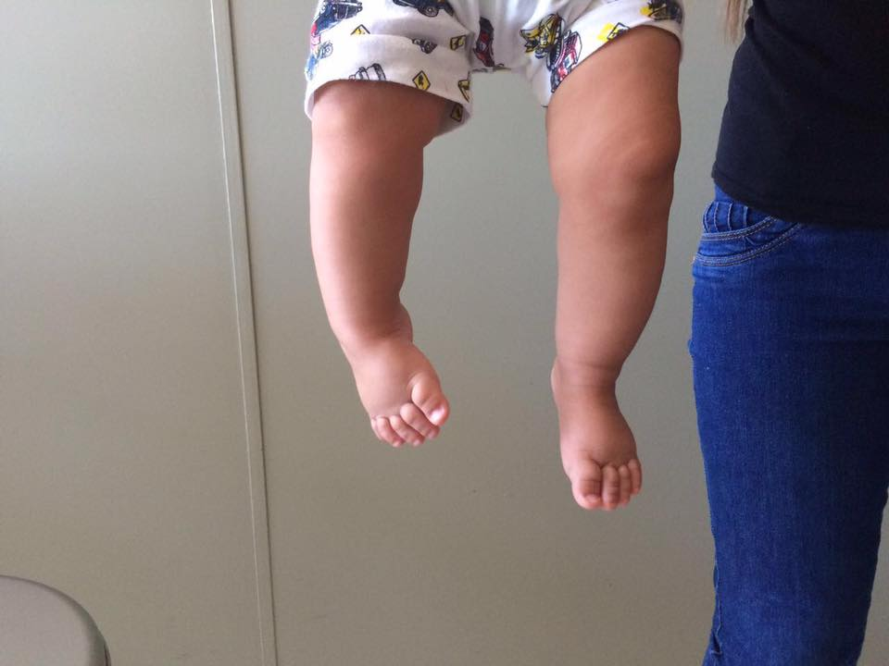
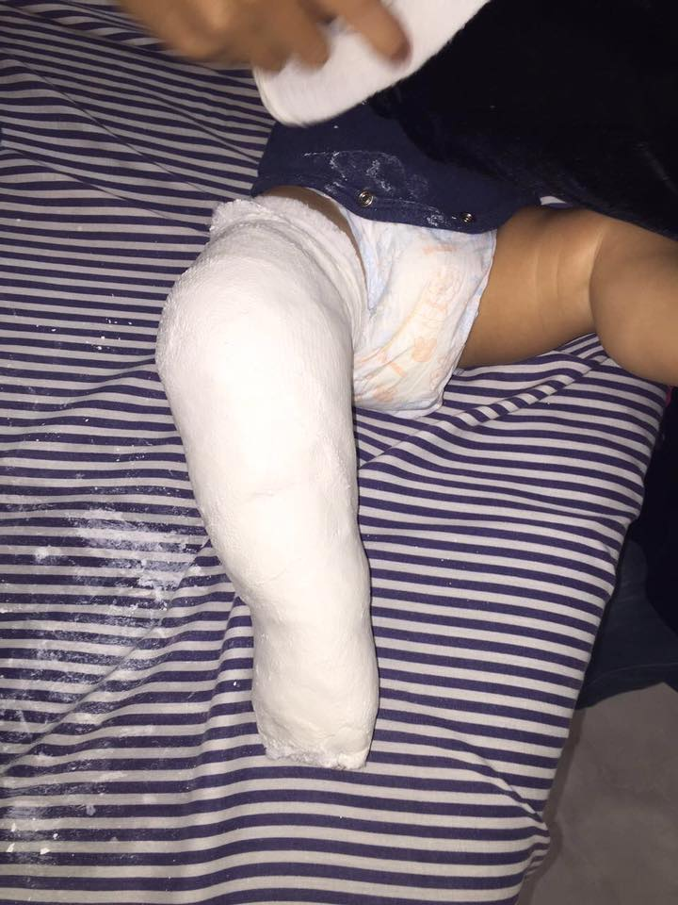
Bruno: Pé torto congênito unilateral.
Bruno iniciou o tratamento com gesso, porem sua mãe abandonou no 3º gesso.

Slide 19



Slide 20
Fundado em 26 de março de 2016 .
Sede provisória em Porto Velho, no Palácio da Grande Loja Maçônica do Estado de Rondônia.
Presidente:
  Gilberto Carlos Cantarelli – Loja de São João nº 33

Slide 21
OBJETIVOS PARA 2017:
Atingir o numero de 120 Nobres Iniciados:
  Entre Mestres Maçons da Glomaron, GOB e GLEAC, atualmente somos em 60;
  Visitas constantes estão sendo feitas às lojas afim de apresentar o Clube e o Shriners Internacional;
Encaminhar crianças com problemas ortopédicos e queimaduras ao Templo Hikmat em Cuiabá;
Encaminhar crianças para o Shriners Hospital for Childrens – Tampa/Flórida
Apoiar campanhas de Doação de Medula Óssea em Rondônia, dado ao elevado numero de ocorrências de Câncer de Medula em Crianças na Região;

Slide 22
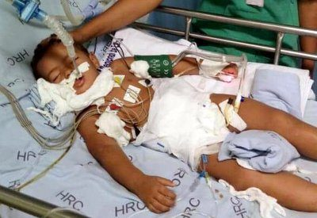
ATENDIMENTOS REALIZADOS
- FEVEREIRO 2017-
  Nathan do Nascimento de 2 anos de idade, caiu em uma fossa séptica no quintal da casa de seus pais. Nathan foi encaminhado a cidade de Cacoal-RO, onde permaneceu internado na UTI por 25 dias.
  Clube fez arrecadação junto a seus membros e em 7 de fevereiro auxiliou com recursos financeiros no translado da criança para Cuiabá-MT, sendo atendido no hospital Julio Muller.
  Esta sendo acompanhado por um Nobre Shriner de Cuiabá.

Slide 23
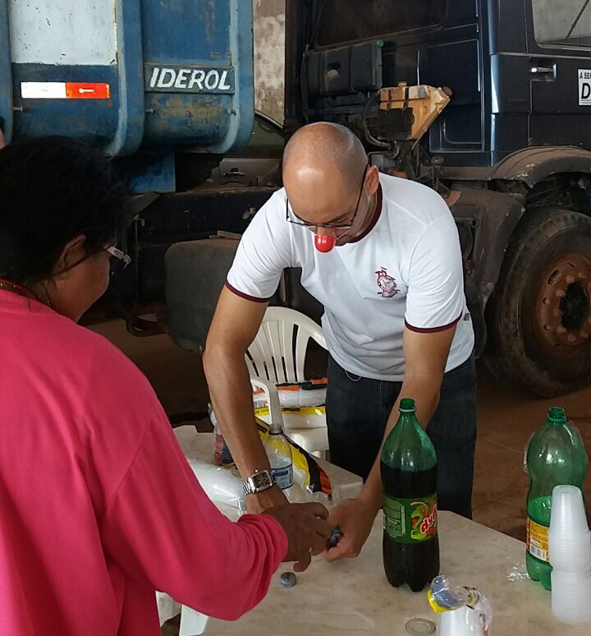
ATIVIDADES DIVERSAS
- OUTUBRO 2016 -
  A creche da Vó Maria cuida hoje de aproximadamente 100 crianças. Maria da Conceição Miranda Gomes, mais conhecida como Vó Maria, recebe todos os tipos de doação para manter o abrigo que funciona a mais de 14 anos.
  O Clube realizou atividades no dia da Criança afim de dar um pouco de alegria às crianças que utilizam daquele espaço para divertir-se.

Slide 24
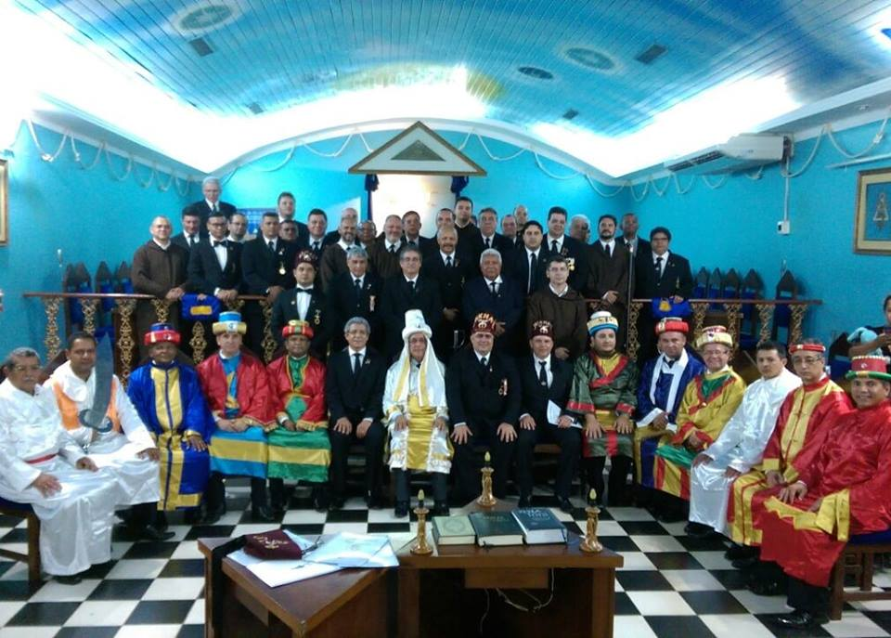
INICIAÇÕES
- MARÇO 2016 -
  Iniciação e Fundação do Clube.
  Realizada no Templo da GBLS Estrela Renascente nº 02 em Porto Velho.
  Na oportunidade foram iniciados 44 Nobres Irmãos.

Slide 25
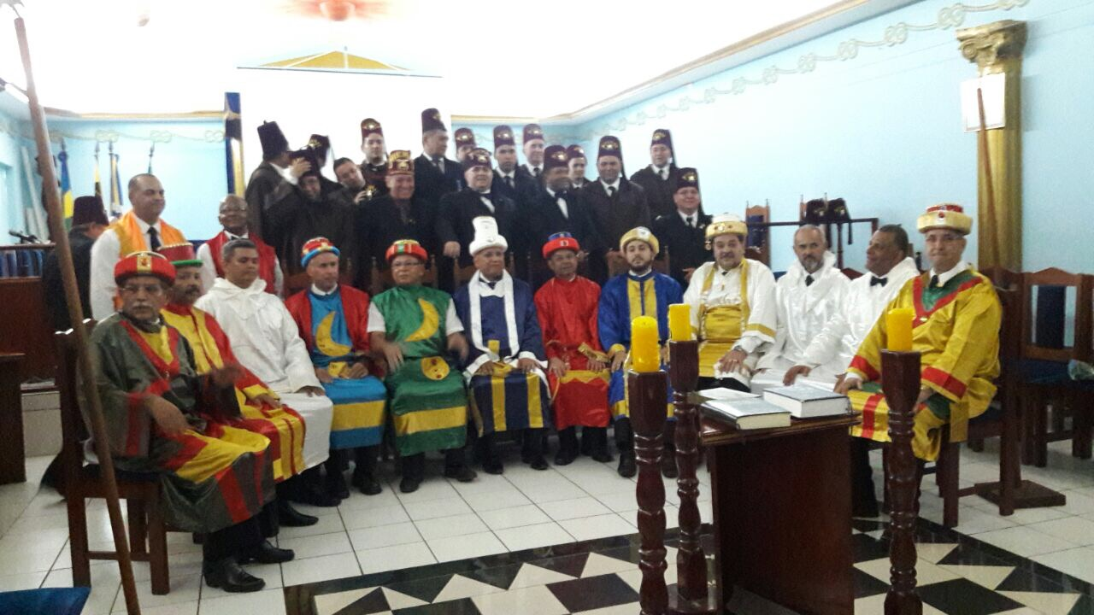
INICIAÇÕES
- DEZEMBRO 2017 -
  Segunda Iniciação do Clube.
  Realizada no Templo do Palácio da Glomaron em Porto Velho.
  Na oportunidade foram iniciado 14 Nobres Irmãos.

Slide 26
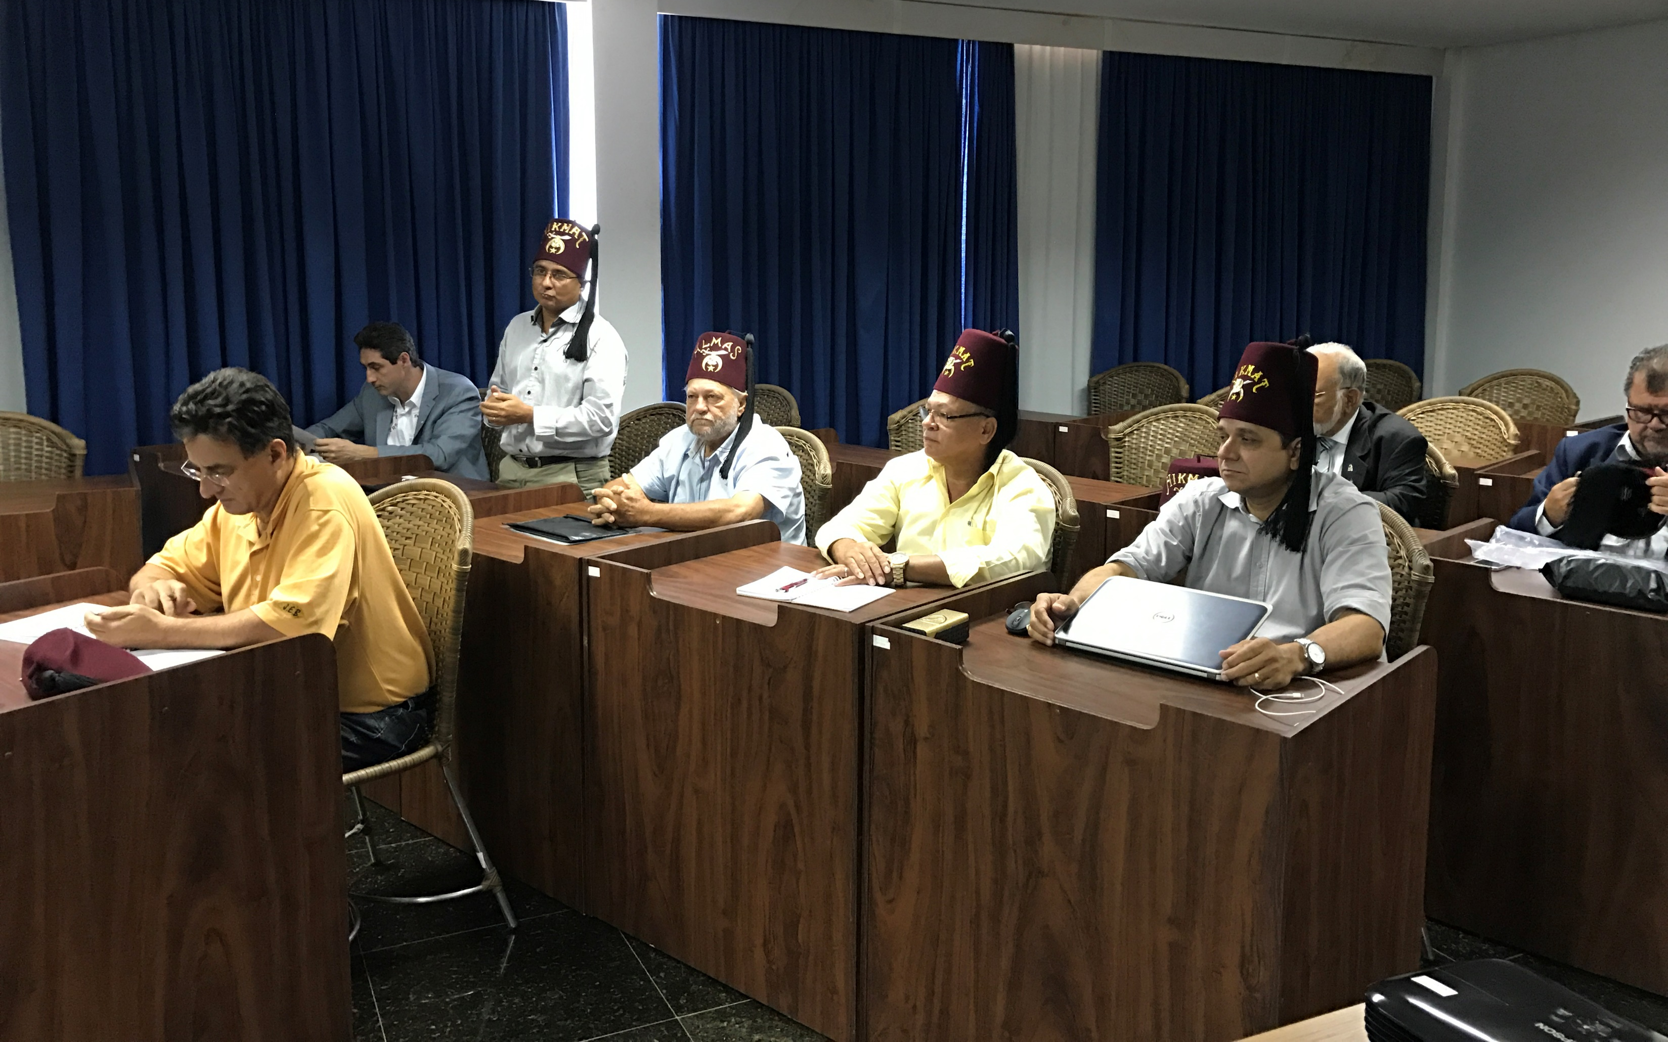
CONGRESSO ANUAL
Cuiabá - MT
  Nos dias 09, 10 e 11 de março, foi realizado na cidade de Cuiabá o Congresso Anual do Templo Hikmat Shriners.
  Durante o Congresso foi realizada Assembléia Geral dos Clubes, Oficinas de Gestão e Planejamento e culminou com a posse do Potentato pata o ano de 2017, Nobre Antônio Kato.

Slide 27
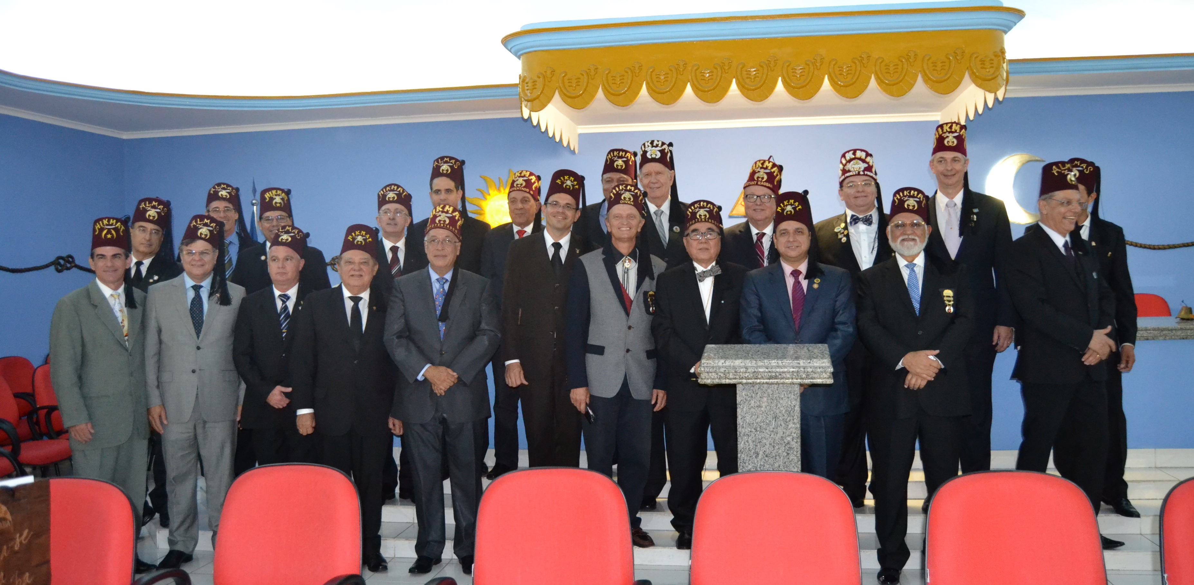
CONGRESSO ANUAL
Cuiabá - MT

Slide 28
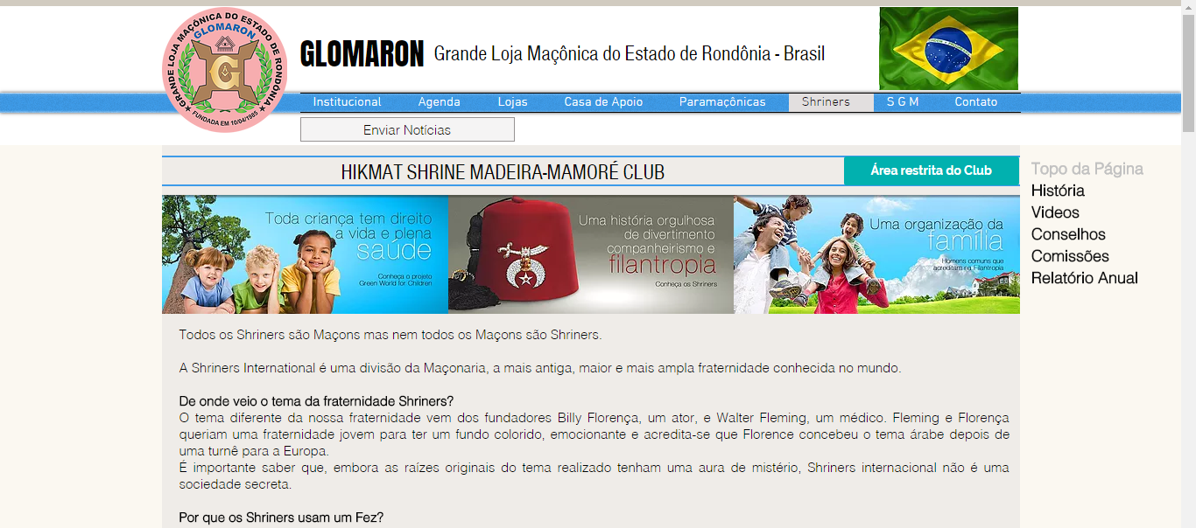
http://www.glomaron.org.br/shriners

Slide 29
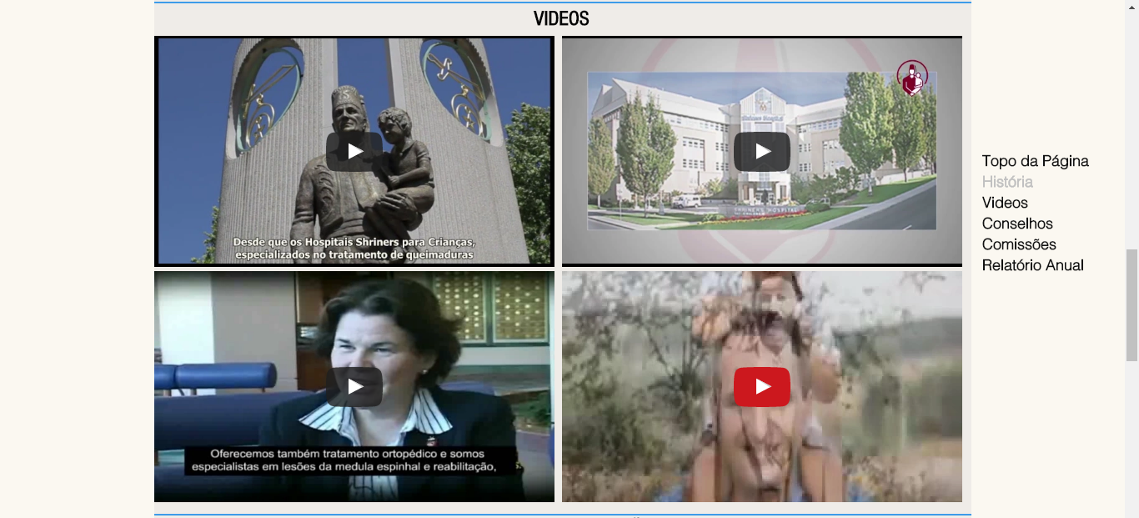

Slide 30
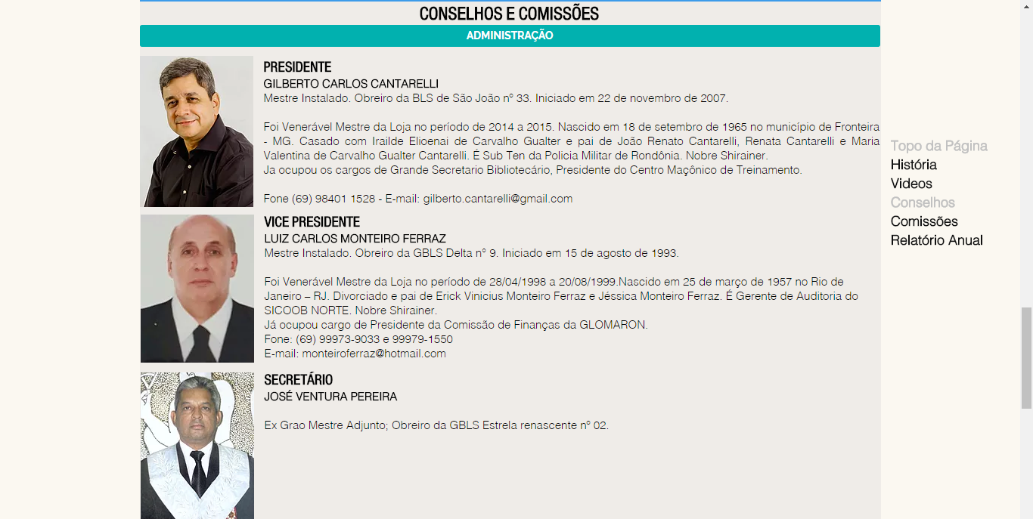

Slide 31
Contatos:
Telefone: (69) 3223-1172 / 3221-5443
Porto Velho - Rondônia - Brasil
E-mail: shriners@glomaron.org.br
Móvel: 69 98401 1528 (Cantarelli)

